Slide 1

软件定义安全（2016）
Software Defined-Security 2016
绿盟科技

Slide 2
01
SDS Architecture
软件定义安全架构
背景介绍
软件定义安全架构
软件定义安全！=云/SDN安全

Slide 3
背景介绍
网络空间安全受到了空前的重视
网络安全已成为国家战略
网络安全法，《网络产品和服务安全审查办法》，…
安全厂商层层防护，但互联网上的安全事件不减反增
修复漏洞平均花费两周 ，而攻击者从发动攻击到窃取数据往往仅需数小时
Mirai，乌克兰电力门，Ransomeware，Swift系统$8100w盗窃，OpenSSL，Struct 2，……
一个最好的时代，也是一个最坏的时代

Slide 4
软件定义安全理念
连接协同
有机结合多种安全机制，实现协同防护、检测和响应；
敏捷处置
在出现异常时进行智能化的判断和决策，自动化地产生安全策略，并通过安全平台快速分发到具有安全能力的防护主体；
随需而变
当安全事件爆出后，攻击者的攻击方法更新很快，那么就要求防护者能紧跟甚至超过攻击者，以快制快，在数据泄露的窗口期内阻止攻击者。
软件定义安全是将通过安全数据平面与控制平面分离，对物理及虚拟的网络安全设备与其接入模式、部署方式、实现功能进行了解耦，底层抽象为安全资源池里的资源，顶层统一通过软件编程的方式进行智能化、自动化的业务编排和管理，以完成相应的安全功能，从而实现一种灵活的安全防护。
在2016年7月Gartner发布的《2016年新兴技术成熟度曲线》报告中，软件定义安全在成熟度曲线上已经有明显的移动，越过了成熟度曲线的最高点。对此，报告的评论是“安全供应商继续将更多策略管理从个别硬件元素移动到一个基于软件的管理平面，以便保证指定安全策略的灵活性。因此，软件定义安全为安全策略的执行带来速度和敏捷性”。

Slide 5
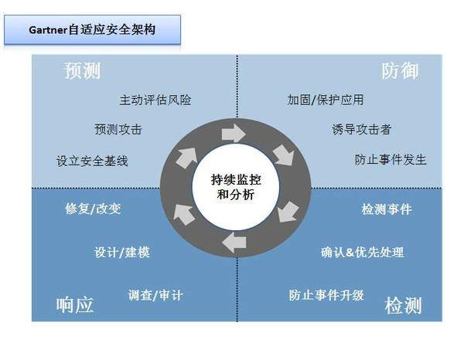
百家论 之 自适应安全
不再假设防护（Protection）能实现万无一失的安全
更强调检测（洞见）和响应（敏捷）的能力
更重要的是将这四个步骤有机的进行编排，实现针对不同攻击的动态防御

Slide 6
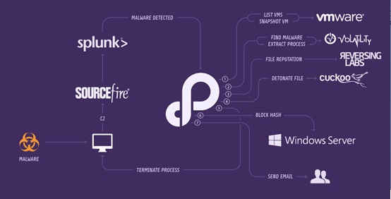
百家论 之 应用编排
Phantom： RSAC 2016创新沙盒Winner，从应用层入手，构建自动化、可编排的安全应用体系，支持多种数据源和主流的SIEM平台；同时，可以让安全管理团队编写脚本Playbook，调用相应的安全服务，实现安全运维自动化
Resilient System：被IBM收购，推出弹性的灾难恢复服务
编排引擎可以软件定义安全为支撑体系，利用北向应用编排机制进行安全资源和策略的灵活调配，实现多种防护手段的协同运作

Slide 7
百家论 之零信任/微分段
Google BeyondCorp
彻底打破内外网之别，通过统一的访问控制引擎，管理不同用户对不同资源的访问，而不将用户和资源的位置作为决策依据
Skyport Systems
基于TPM的虚拟化零信任访问控制体系
CSA SDP
面向企业关键基础设施的集中访问控制体系
VMWare Micro-Segmentation
虚拟化环境中的东西向内部网络访问控制

Slide 8
软件定义安全与云/SDN安全
软件定义安全！=云/SDN安全
软件定义安全：安全数据控制分离的理念，实现安全运营自动化…
云/SDN安全：防护云中（SDN网络）的设施和业务安全
软件定义安全的理念可能最早会在安全防护得到体现
开放接口
敏捷弹性的资源池助力
SDN/NFV的支持
安全及服务满足SMB客户

Slide 9
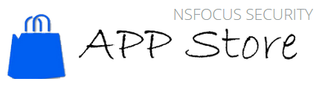
软件定义安全架构与云/SDN
应用商店
APP1
APP2
…
APPn
Internet
APP1
APPi
运营平台
SDN控制器
对接
对接
基础设施管理平台
服务编排
库
客户环境
安全控制平台
设备资源池
IPS
WAF
FW
IPS
WA
FW
IPS
WAF
FW
安全资源池

Slide 10
02
安全编排：一切防护皆软件定义
应用编排
在线商店

Slide 11
应用编排：软件定义安全的灵魂
软件化、自动化和敏捷性都是通过面向不同场景的安全应用所体现的
多应用协同进行编排可实现复杂的安全功能
例如，用户行为画像应用由以下应用组合而成
网络流量分析应用，对收集到的流量进行格式化、建模，建立正常访问基线；
资产分析应用评估出企业的重要资产，结合企业已有的ERP和CRM系统的API获得员工身份信息；
安全审计应用获得安全设备上传的实时日志；
UEBA（User and Entity Behavior Analytics）应用将上述多维度的信息和访问记录还原成可理解的用户和个体行为，从而找到如离职员工访问内网的数据库等异常事件。

Slide 12
安全应用商店
改变了安全应用的交付模式
加快了安全应急响应的速度
应用商店模式的上线时间分析
查找应用
购买应用
下载应用
部署应用
运行应用
10分钟
20分钟
5分钟
传统安全产品的上线时间分析
寻找销售
确定售前方案
下单订购
等待生产出厂
运输到货
安装设备
工程调试
运行
10天-1月
1周-2月
1天-1月

Slide 13
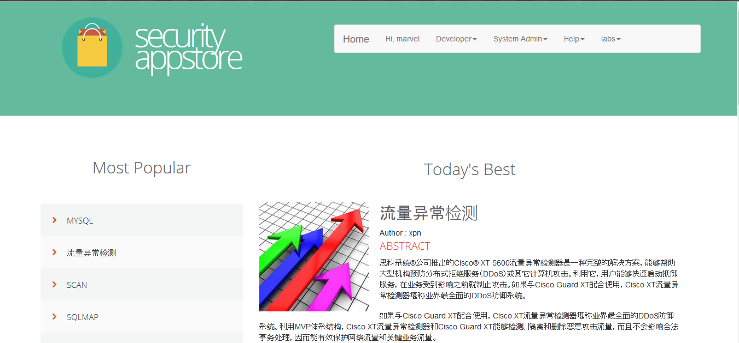
应用商店首页

Slide 14
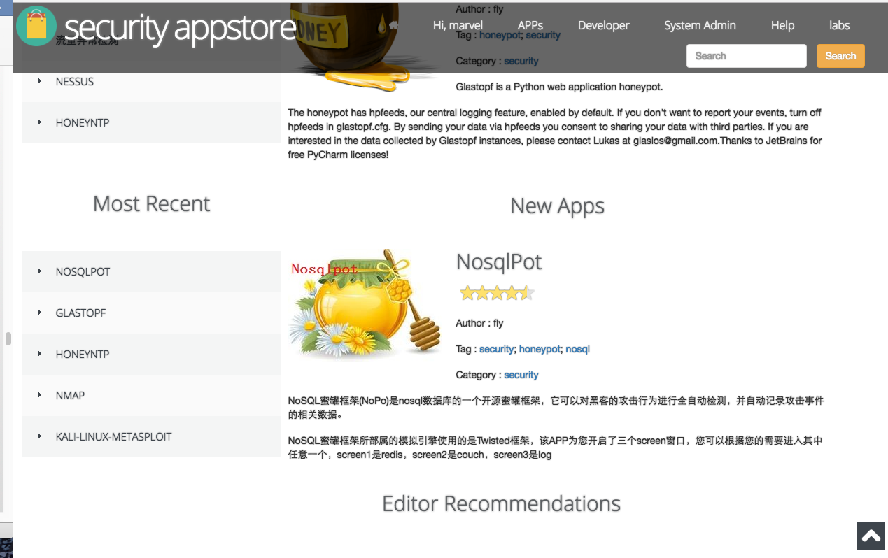
应用商店查看应用

Slide 15
应用商店部署应用

Slide 16
03
资源池：按需而变的安全能力
软件定义安全的落地难题
安全资源池架构
基于资源池的云环境安全防护

Slide 17
软件定义安全应用在云环境的落地困境
难点：
安全产品的虚拟化及适配云平台Hypervisor较为困难
安全设备的证书体系在云平台中不能直接适用。
安全方案无法控制云平台的内部流量。
资源池（见图）：打通最后一环

Slide 18
1种逻辑结构=n种物理形态 →资源池化
APP
APP
APP
High
Availability
Failure Recovery
Scalability
Service Chain
Load Balance
安全控制平台
VFW
VWAF
VFW
VIPS
FW
vsys
FW
vsys
Engine
Security Agent
Security Agent
FW
Overlay Network
Physical Network

Slide 19
资源池架构
多种形态的安全设备通过池化形成一个个安全资源池
资源池按需提供安全能力
安全资源池与其他基础设施一起构建SDx

Slide 20

云环境中基于安全资源池实现南北向服务链
数据中心入口
SDN控制器
安全控制平台
Openflow指令
IPS
IPS
WAF
IPS
FW
WAF
IPS
FW
WAF
Security Fabric
agent
agent
agent
vswitch
vswitch
安全节点
vswitch
输入网卡
输出网卡
安全节点
输入网卡
输出网卡
输入网卡
输出网卡
Overlay Network
云系统入口

Slide 21
云环境中基于安全资源池实现东西向服务链
Rack交
换机
IPS
WAF
FW
安全节点
输入网卡
SDN控制器
资源池内部流量调度
指令
vswitch
输出网卡
hypervisor
Openflow指令
云系统流量
调度
指令
SDN控制器
安全控制平台
VM1
VM2
VM3
计算节点
vswitch
网卡
云计算控制节点
hypervisor

Slide 22
04
软件定义安全实践
面向混合云和移动办公的自适应访问控制
使用服务链+微分段技术的云计算Web安全服务
可编排的应急响应/弹性服务

Slide 23




面向混合云和移动办公的自适应访问控制
问题：企业网络环境日益复杂，防护难度不断提高
引入BYOD
部署私有云
连接公有云
远程接入
需求：统一的访问控制机制
方案：集中访问控制应用 +流控制+服务链+vDPI
虚拟网络
租户A企业网络
互联网
云物理网络
租户A
子网1
VM
VM
管理网络
vRouter/FWaaS1
微分段1
VM
用户网络1
子网2
VM
VM
微分段2
VM
GW/FW11
VPN隧道
GW/FW2
租户B
子网1
VM
公共无线网络
微分段3
VM
vRouter/FWaaS2
子网2
VM
微分段4
VM

Slide 24
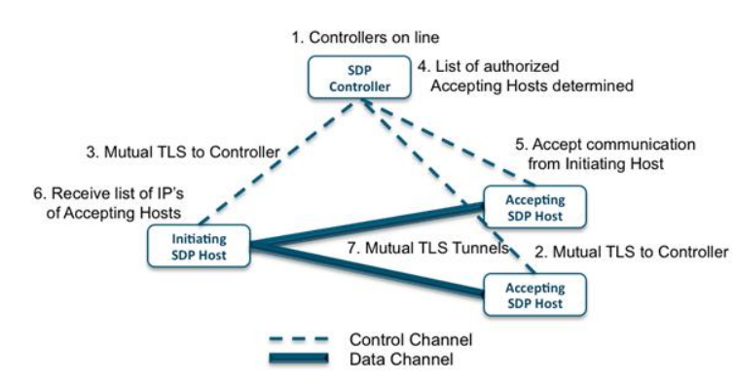
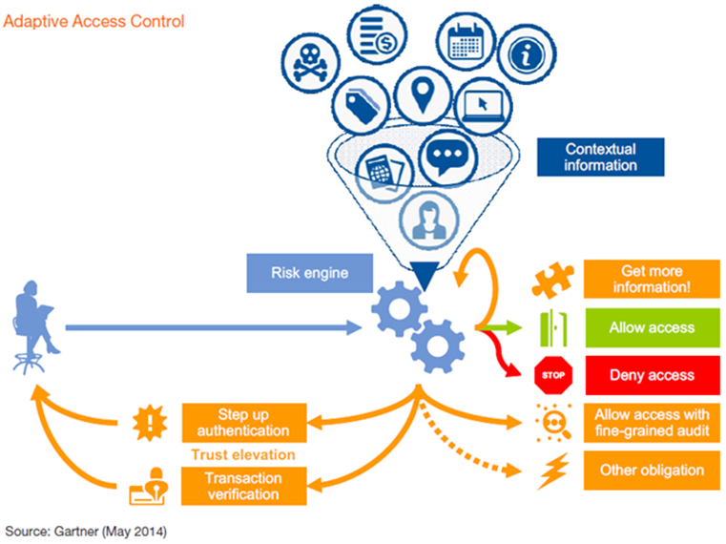
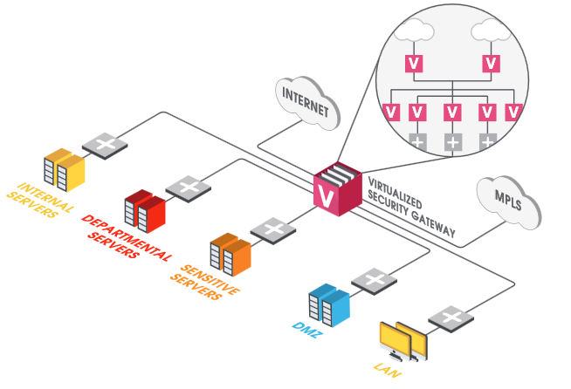
一些先进的访问控制模型和方案
CSA:SDP(Perimeter)
Garnter: Adaptive Access Control
Checkpoint：SDP(Protection)

Slide 25








访问控制系统示意图
SDN控制无线和有线网络准入
FWaaS控制云中访问控制
NFV安全设备组成服务链进行深度安全检测
集中访问控制应用实现多网络环境的统一访问控制
机器学习实现访问基线建立和基于上下文的访问控制
企业网络
互联网
微分段
微分段
BYOD网络
软件定义的边界
外部网关
虚拟内网
192.168.19.1
10.201.0.1
Vswitch
认证服务
FW
WAF
IDS
SDN交换机
Vswitch
30.0.0.30
Tunnel
30.0.0.1
传统交换机
租户虚拟路由器

Slide 26
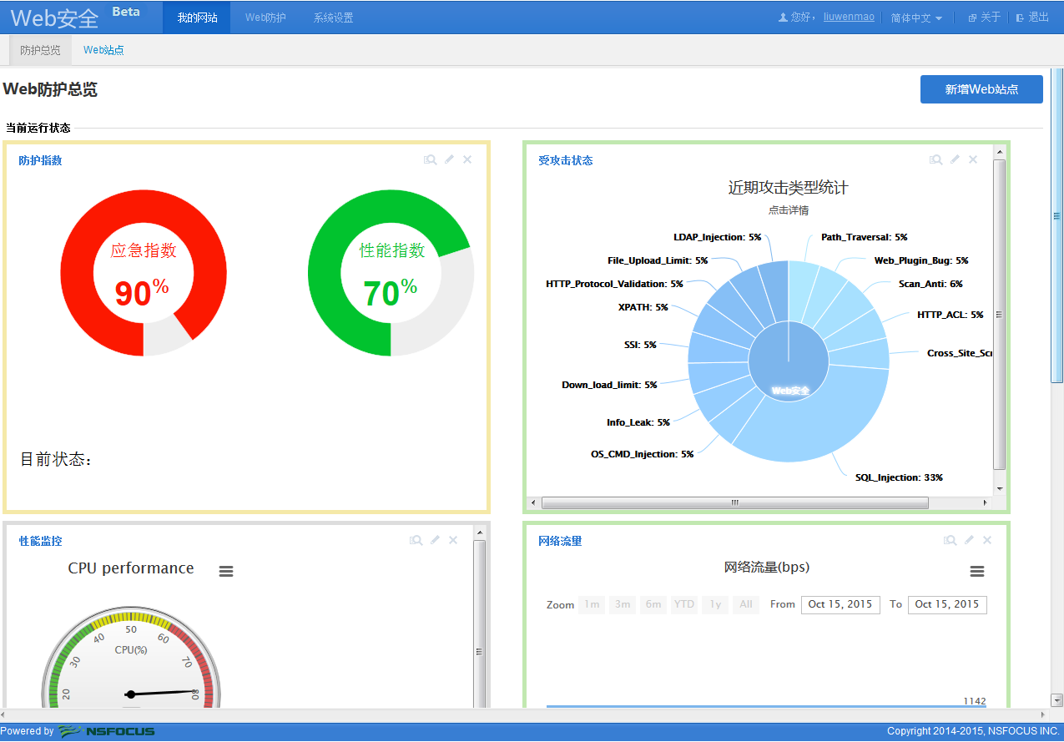
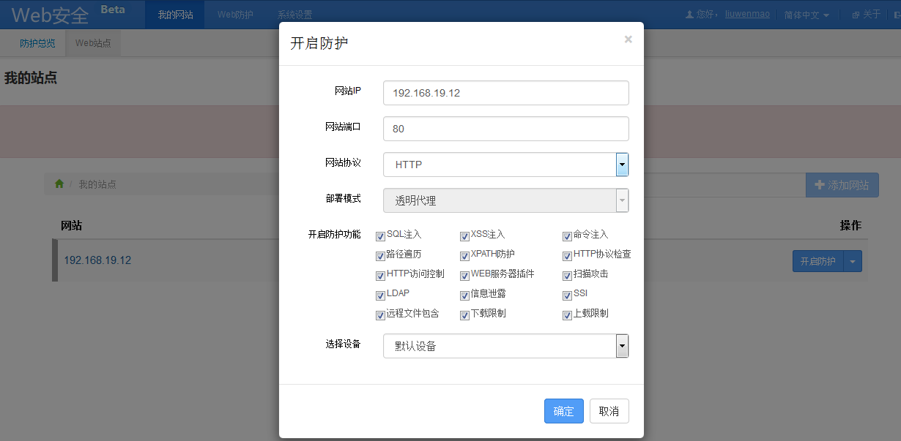
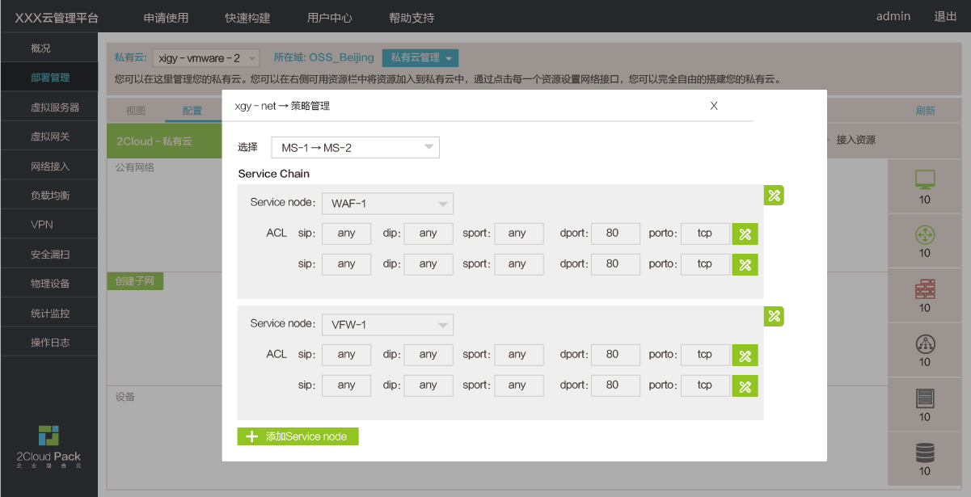
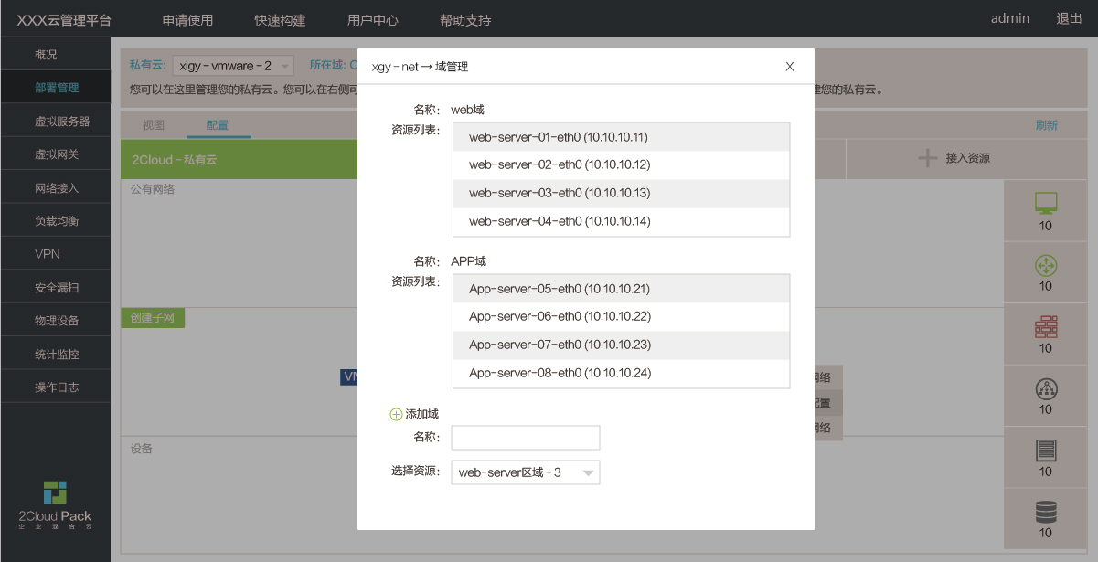




使用服务链+微分段技术的云计算Web安全服务
ERP Web
管理
ERP DB
管理
ERP维护租户
管理域
HR Web
HR DB
官网Web
官网DB
HR维护租户
官网维护租户

Slide 27




可编排的应急响应/弹性服务
云端应急
响应系统
应急响应组件
安全厂商应该提供弹性服务（Resilient Service），为企业提供预测、防护、检测和响应服务，通过模板提供自动化的处置流程，应对各种类型的安全事件，缩短整体处理时间。
全周期推送该事件进展
判断用户的代维服务器是否存在安全漏洞，如有则实时推送，并通过MSS进行快速响应
发布安全事件告知客户
授权云端处置
安全教程，品牌营销
安全资讯组件
MSS & SaaS组件
安全插件支持即插即用
消息推送支持电话、短信、手机消息推送等
支持第三方账户关联，在线支付
友好高效的服务查询和管理
运营授权/运营情况查询，支持多种与专家的沟通途径
基础
设施
ERP订单管理
数据分析平台
消息/插件推送
账户体系
支付体系
安全服务
7x24安全运营
人力团队
销售/客户关系
架构研发
专家/应急响应团队
编辑/营销/资讯源

Slide 28
To sum up and some deductions …
软件定义安全不等于SDN安全，但两者有千丝万缕的关系
软件定义安全可以重构整个安全防护体系，特别是与大数据分析、机器学习等技术结合后，可做到对安全威胁的快速防护、快速检测、快速响应
安全资源池不仅仅适用于云环境，还可以部署在传统IT环境，其弹性、敏捷的特性可能会诞生出新的安全防护手段
软件定义安全是理念，最后可能融合到NG-SOC/SIEM、自适应安全、弹性服务等产品中

Slide 29

Thanks

